Slide 1
Кольори

Slide 2
Все життя нас супроводжує колір. Ще в утробі матері ми сприймаємо червоно-рожеве свічення, в якому знаходимося. Колір значно впливає на нас: притягує нас і до нас, змушує робити покупки та викликає різноманітні емоції. Зумовлює раптові почуття і навіть фізіологічні реакції, від припливу крові до почуття холоду.

Slide 3
Колір має хвильову енергетичну природу. А значить - ми відчуваємо його, найчастіше - це відбувається несвідомо. Нерідкими є випадки, коли сліпі люди, відчуття яких надзвичайно загострені, щоб компенсувати відсутність зору, здатні розрізняти кольори через дотик.

Slide 4
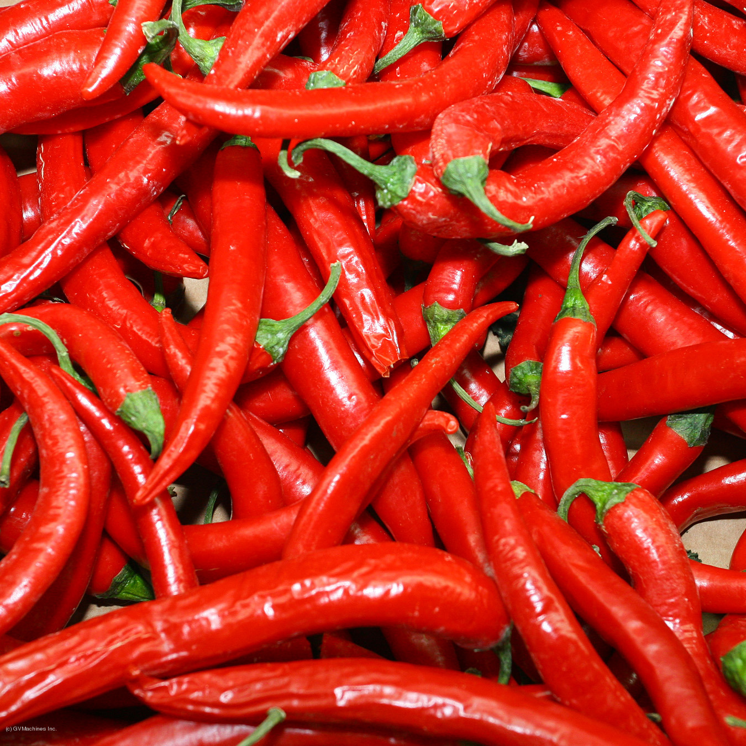
Червоний
Це найбільш емоційно насичений колір. ми бачимо червоний колір раніше всіх інших. Червоний колір підвищує кров'яний тиск, прискорює серцевий ритм і робить частішим дихання,посилює агресивність і збуджує. Однак, червоний колір - це не тільки кохання, а й небезпека. Адже знервованим людям не радять носити червоний одяг надто часто, бо занадто велика кількість червоного і його інтенсивна дія подавляє нервову систему і може спровокувати агресію. До того ж, червоний дуже „навантажує" очі.

Slide 5
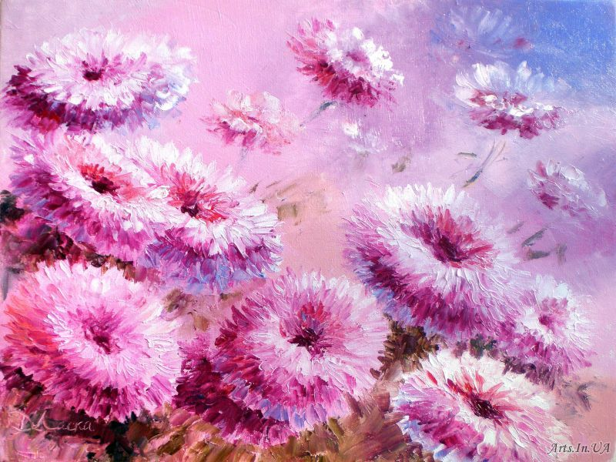
Рожевий
Суміш червоного і білого. Цей відтінок червоного сприймається людьми як м'який, що відповідає жіночності. Це колір справжнього кохання та комфорту.

Slide 6

Жовтий
Ваша перша асоціація - сонце, хіба не так? Пробуджує в нас енергію і оптимізм. До речі, найтривожнішим для нашої психіки, попереджувальним про небезпеку сполучення - жовтий з чорним. Небезпечні тварини часто мають такий окрас - згадайте ос та тигрів.

Slide 7

Помаранчевий
Помаранчевий - найактивніший стимулятор енергії, а від того й апетиту, от чому його так широко використовують в підприємствах швидкого харчування. Цей колір стимулює мозкову діяльність таким чином, що навіть сита людина відчуває постійне бажання щось пожувати.

Slide 8
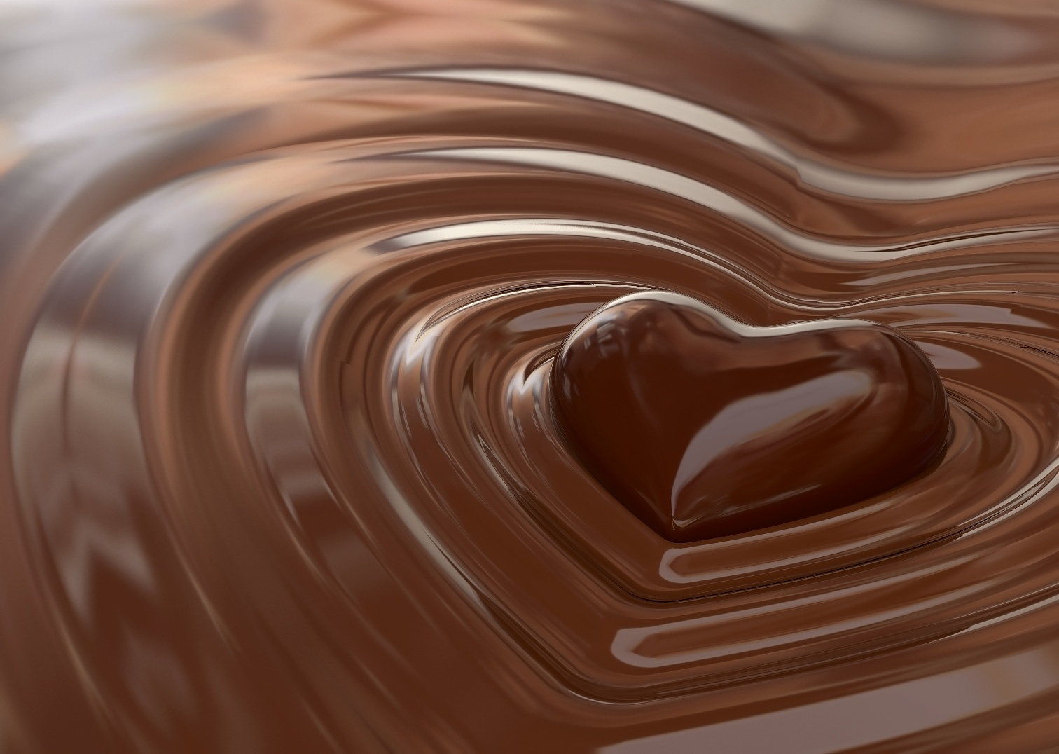
Коричневий
Коричневий. Символ впевненості та непохитності. Люди сприймають коричневий колір як колір землі, кори дерев - колір нашої матінки природи. Знак стабільності та згуртованості. Людина, що знаходиться під впливом коричневого кольору, за словами Ліліана Бондса, надзвичайно наполеглива, не схильна багато хвилюватися і вважає, що життя складніше, ніж здається на перший погляд.

Slide 9

Зелений
Це колір надії. Він дає нам відчуття спокою і розслаблення, от чому його так часто вибирають для приймальних покоїв лікарень і поліклінік.

Slide 10
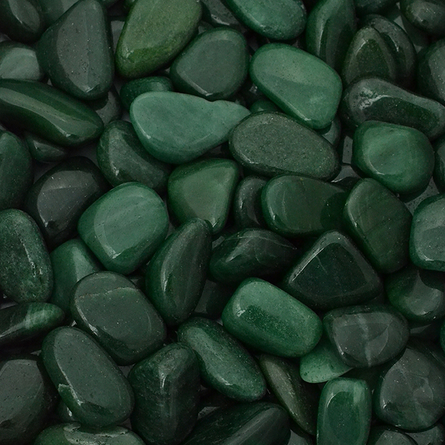
Темно-зелений
Темно-зелений - визнаний майстер зняття болю, він навіть зупиняє кров. А чому, ви думаєте, халати хірургів - темно-зелені? Після синього це другий колір, який не порушує апетит. Але, якщо вам треба підписати договір, або налаштувати співрозмовника на дружню розмову, то без зеленого ніяк не обійтися.

Slide 11
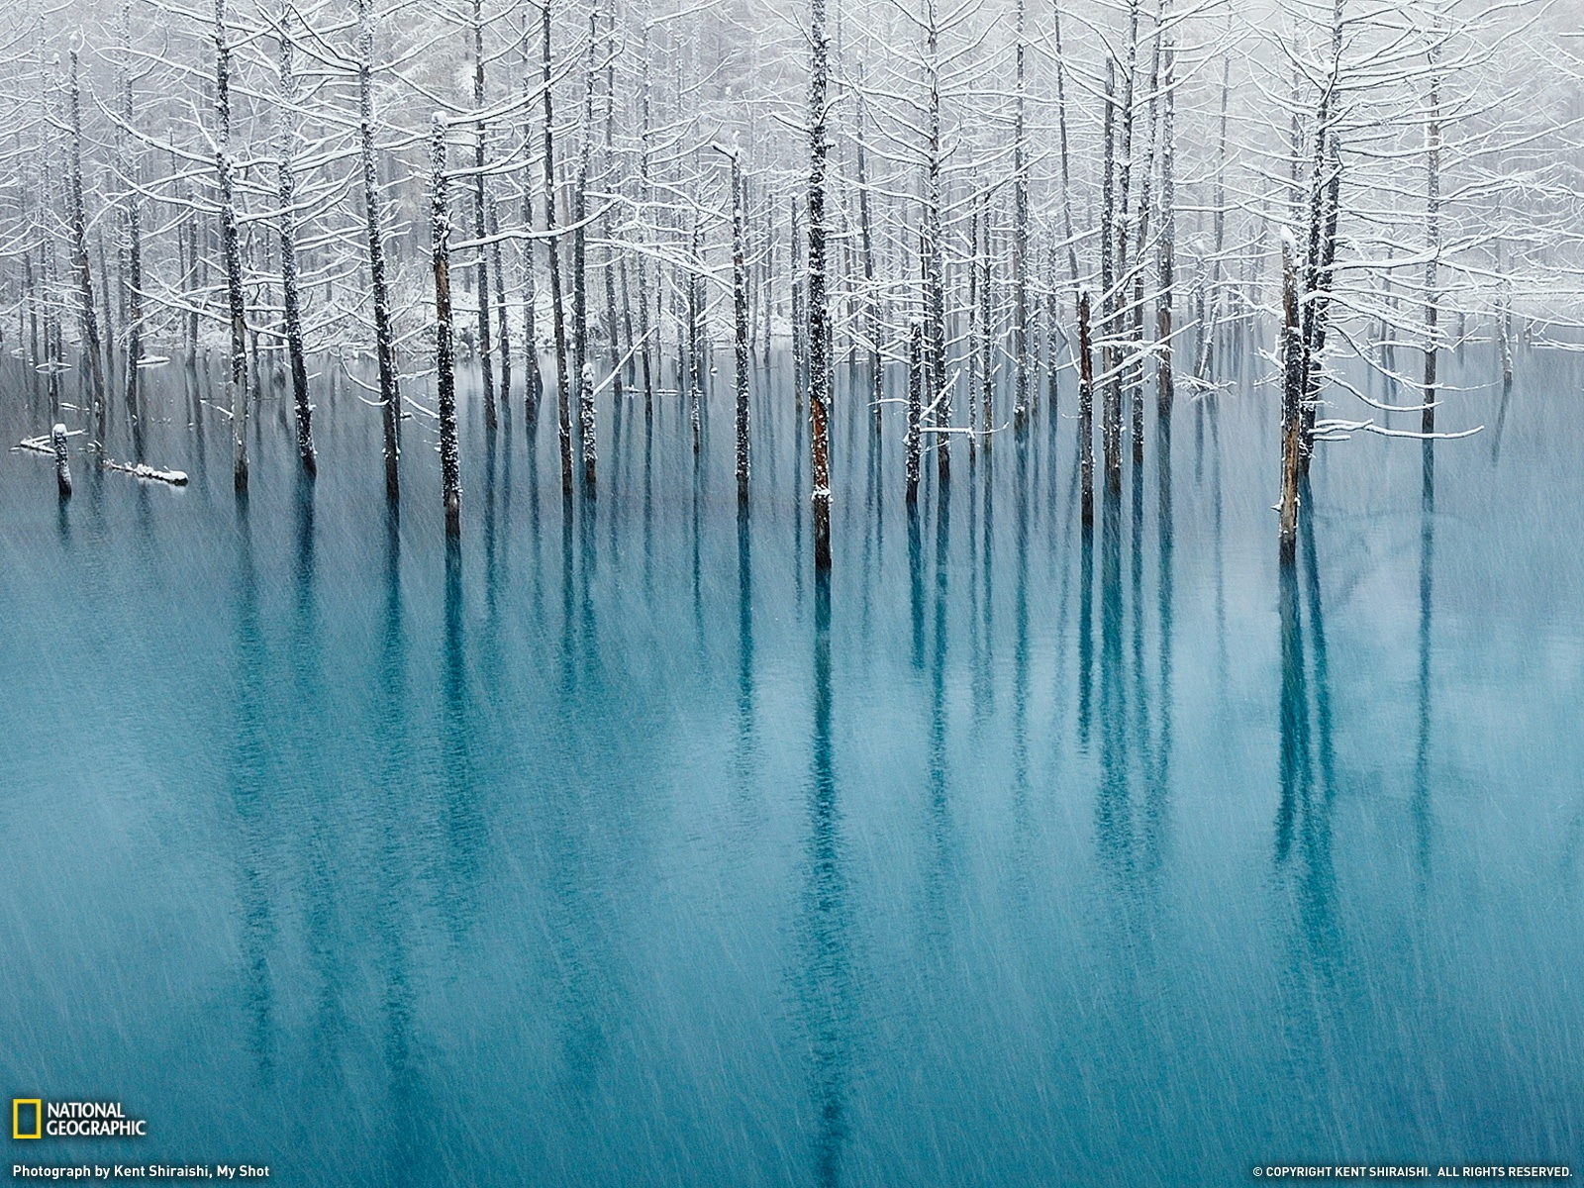
Блакитний
Колір спокою, благополуччя та стабільності. Це колір прохолоди і деякої пасивності. За фен-шуєм - це колір творчості та індивідуальності. Також блакитний є втіленням духу Істини, і є втіленням слова.

Slide 12

Синій
Синього так багато на нашій планеті і він має дуже важливе значення для нас. Це колір вічності, таємниці та глибокого спокою. Темні, глибокі відтінки синього характерні для медитацій - під впливом синього організм розслабляється, біологічні процеси в ньому уповільнюються. Синій вважається кольором інтуїції. Синій колір стимулює мислення. Це хороший колір для класних кімнат або студій.

Slide 13
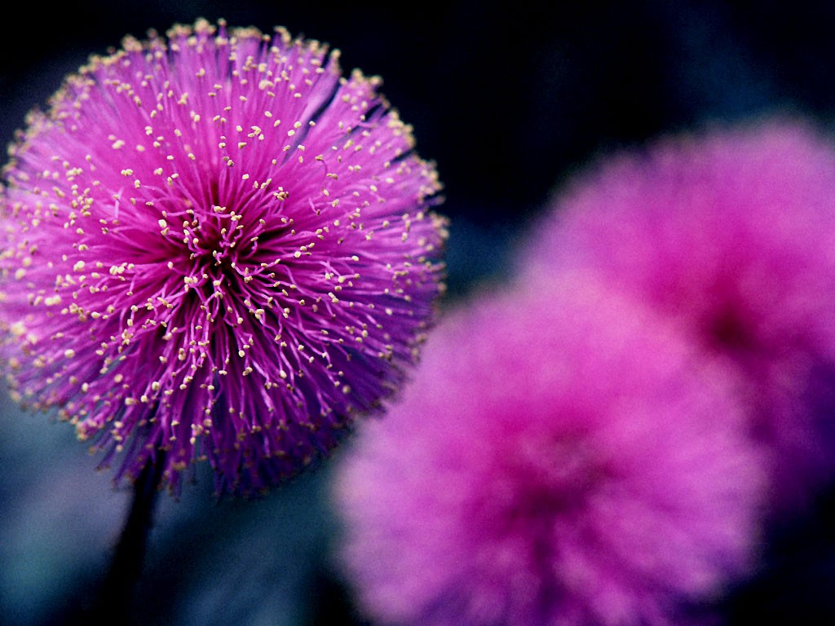
Фіолетовий
Це колір емоцій. В фен-шуй фіолетовий керує долею. Фіолетовий асоціюється з царською владою. Цей колір є втіленням духовності та аристократизму духа. Надмірно цей колір застосовувати не можна, він дуже тяжкий для сприйняття.

Slide 14
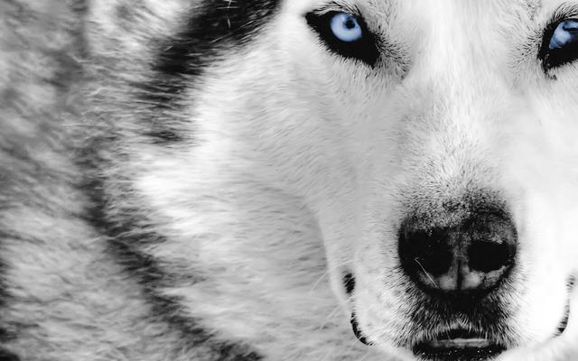
Сірий
Колір стабільності твердої, як скеля. Негативний аспект цього кольору - печаль та меланхолія. Позитивний - це реалізм та респектабельність. Це колір бізнесу в сучасному світі. Колір контролю емоцій.

Slide 15
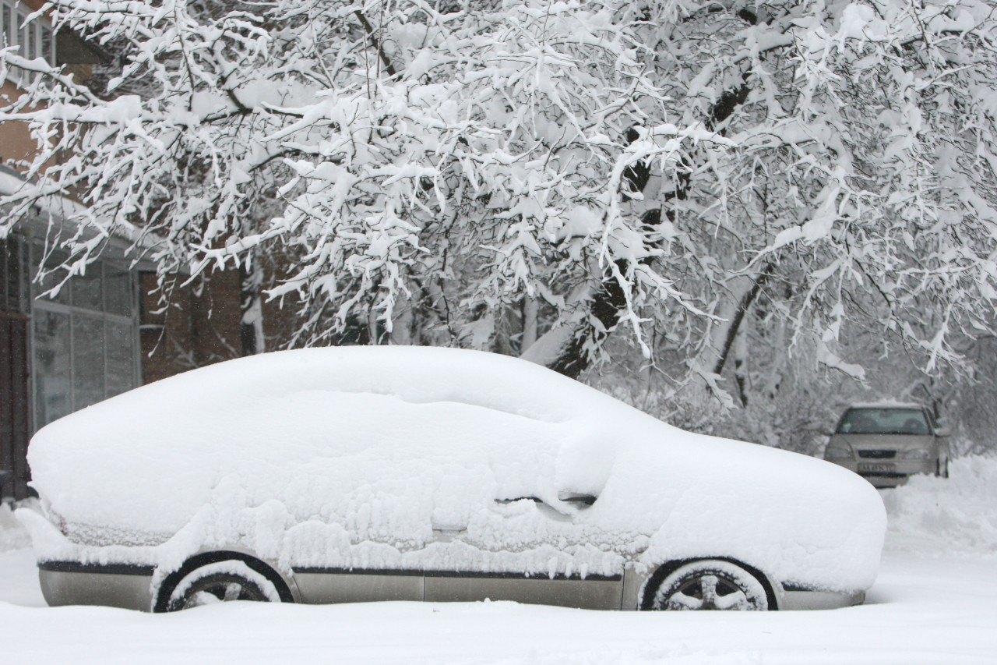
Білий
В минулому він не асоціювався з радістю і чистотою, як зараз, а був кольором смерті та мовчання. Зараз же - білий все визнаний символ легкості, чистоти та втіленням світла. Білі предмети візуально здаються легшими. Але якщо використовувати цей колір в великій кількості, то ви створите почуття холоду, стерильності та розчарування.

Slide 16
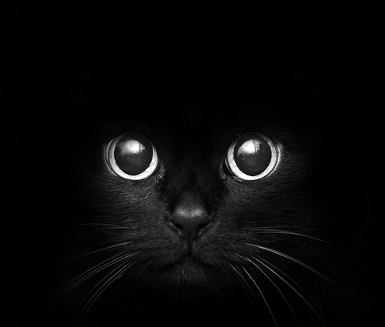
Чорний
З давніх-давен чорний відповідав жіночності, її містичній постаті, справжньої жіночої сутності. В наш час чорний в багатьох випадках сприймається як депресивний, похмурий, пригнічуючий, особливо в великій кількості. Тому треба слідкувати, щоб чорного було не занадто багато і занадто часто. В іншому випадку - колір налаштовує не агресію, суперечки та небажання слухати інших, вводить в стан депресії, навіює думки про смерть. Але між тим, чорний - це колір осягнення, крім того - універсальний колір елегантності.

